Slide 1
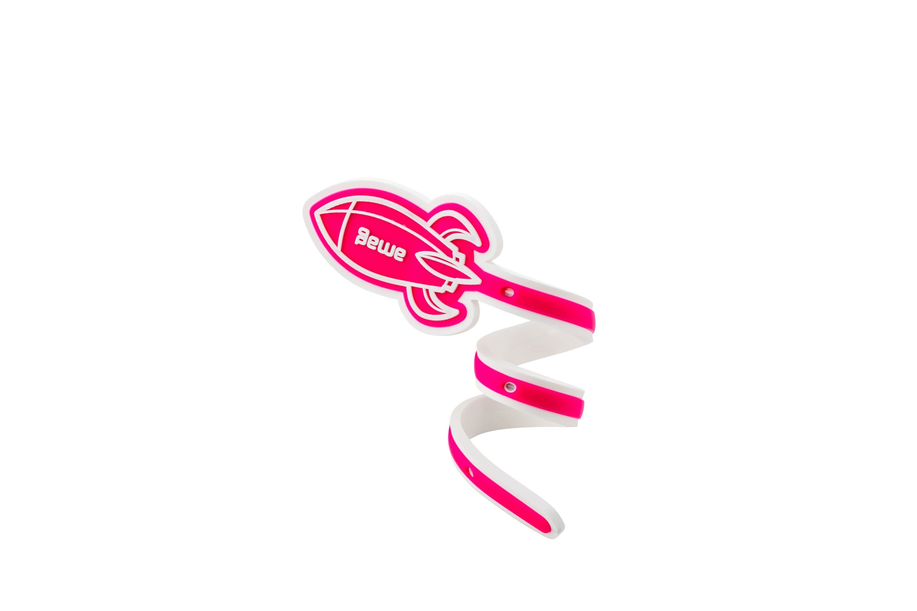
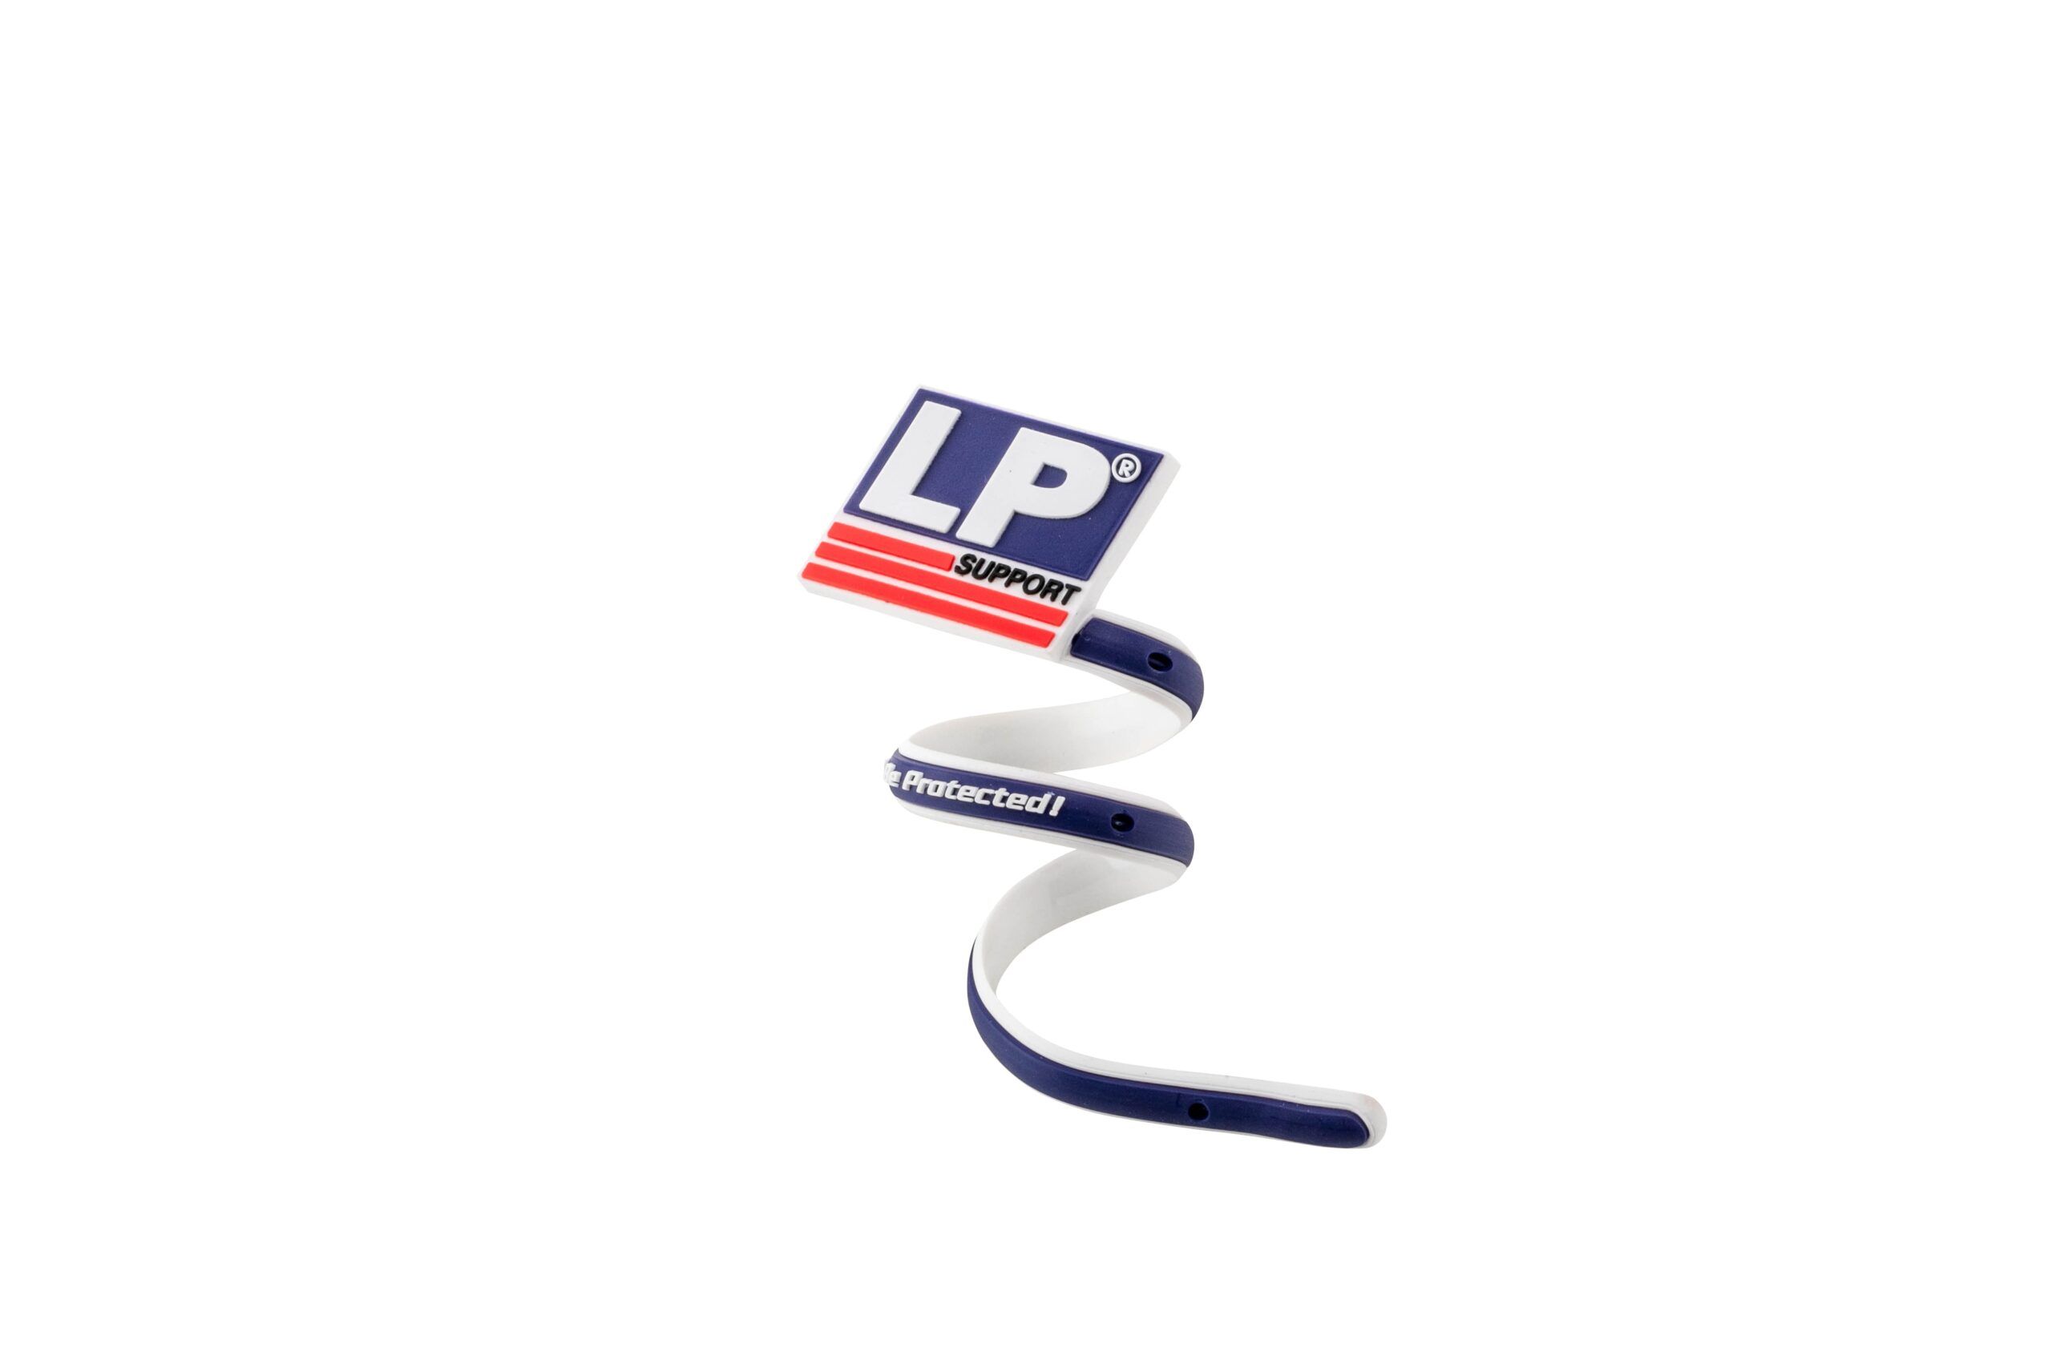
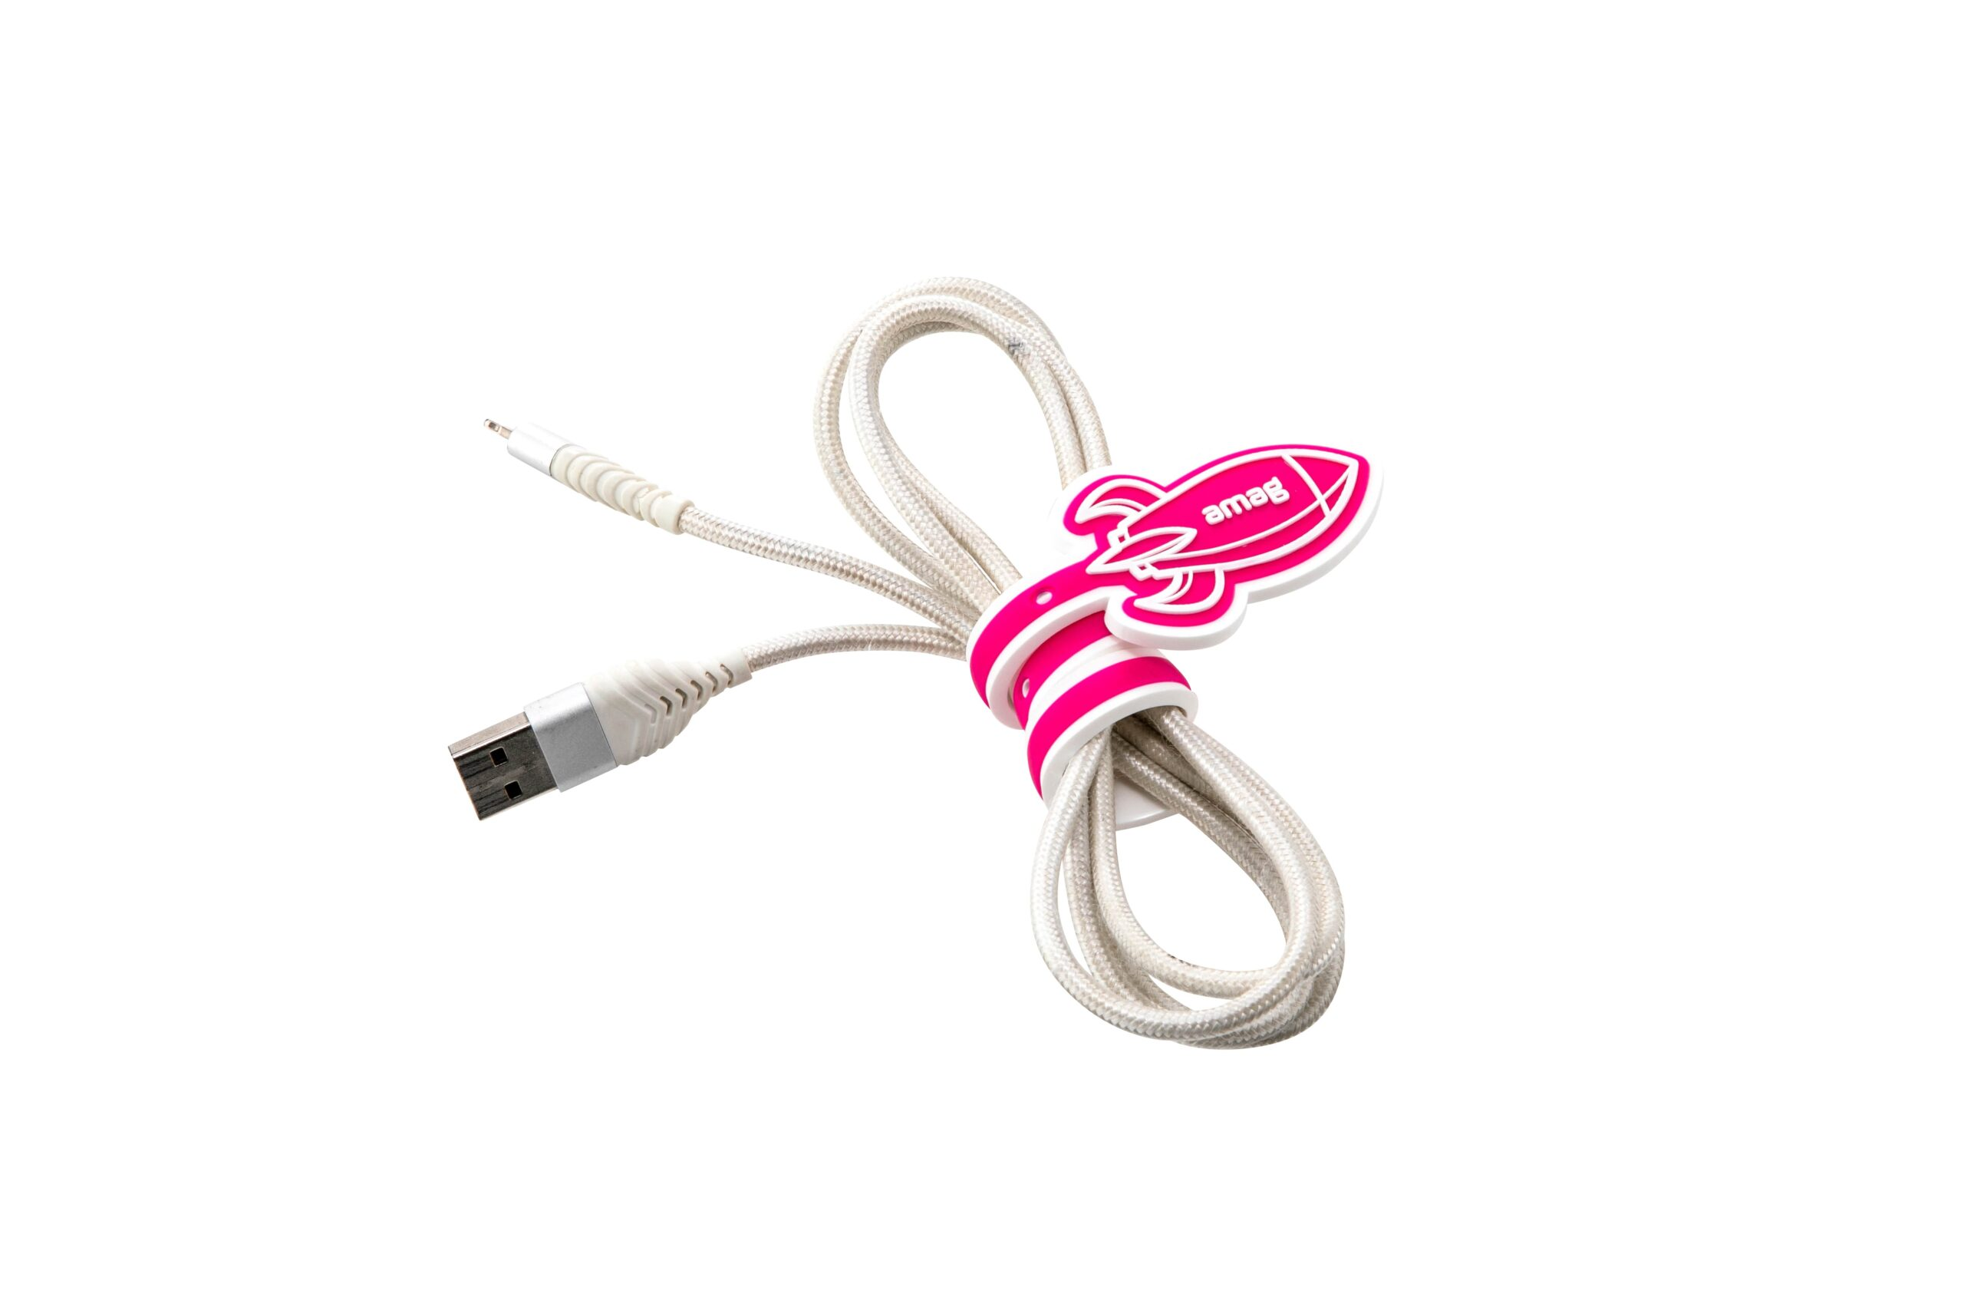
束ねスティック
ごちゃごちゃになりがちなコード類をまとめてギュッ！
1,000個から
先端にオリジナルデザインを施せば、インテリアグッズとしても見栄えスッキリ！便利グッズのノベルティのご提案に！ 型から作製する受注生産品なので完全オリジナルデザインで作製可能。
品 番 org309 サイズ 全長250ｍｍ 材 質 ソフトPVC等 外 装 個別PP袋入
校了後約30日〜

